Slide 1
Ekoloji ve Çevre Biyolojisi
Doç. Dr. Bengi ÇINAR KUL

Slide 2
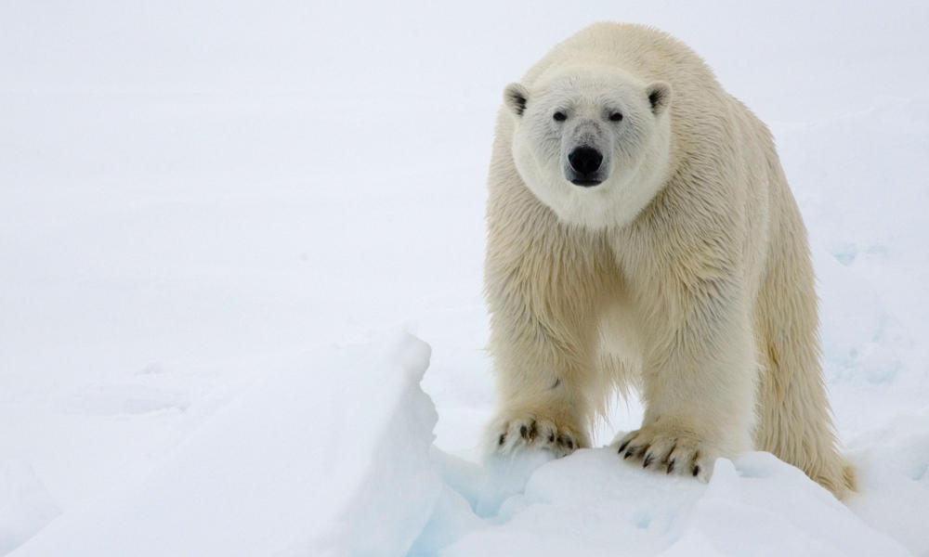
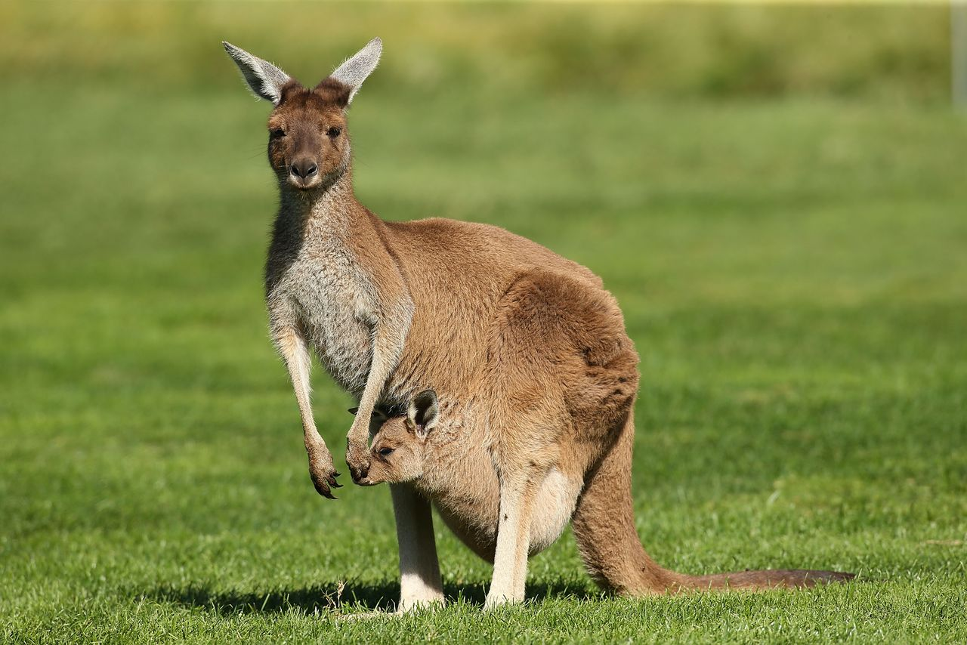
Kutup ayıları neden sadece kutuplarda, kangurular Avustralya’da yaşar?

Slide 3
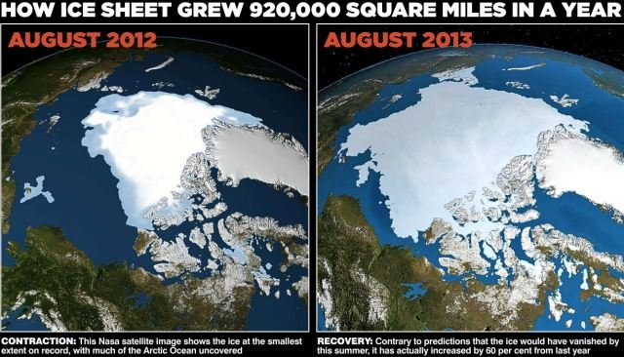
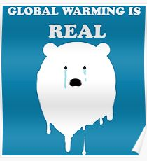
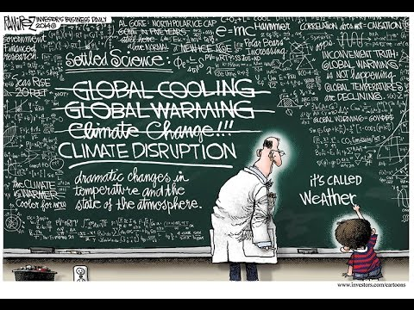
Küresel ısınma mı?
Küresel soğuma mı?

Slide 4
Birkaç yıl önce delindiği söylenen ozon tabakasına ne oldu?
BM'ye bağlı Dünya Meteoroloji Organizasyonu (WMO) Başkanı Michel Jarraud, "Bu büyük bir başarı hikayesi. Çevreye duyarlı politikalara aynı şekilde devam etmemiz gerektiğini gösteriyor" dedi.

Slide 5
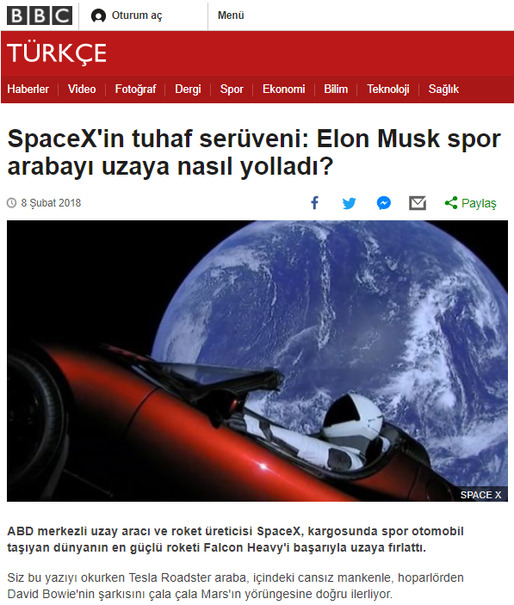
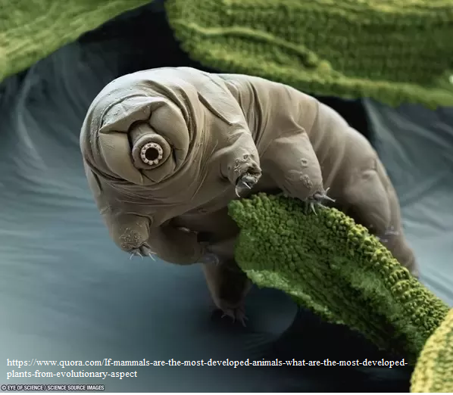
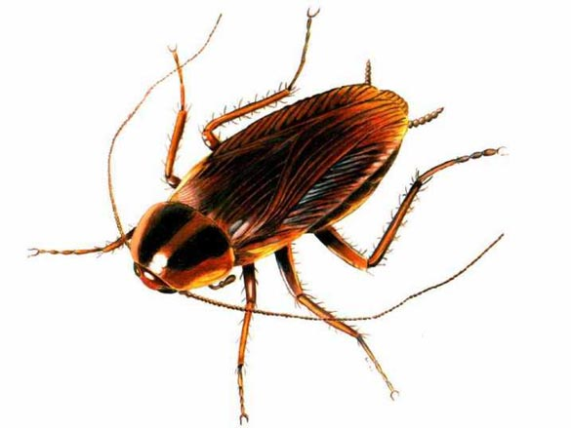
Doğada en gelişmiş canlı ne?
Tardigrat, su ayısı
-17C’den +150 C’ye kadar yaşayabilir
Hamamböceği
Gıdasız 1 ay, susuz bir hafta, başı kesildiğinde 1 ay yaşayabilir

Slide 6
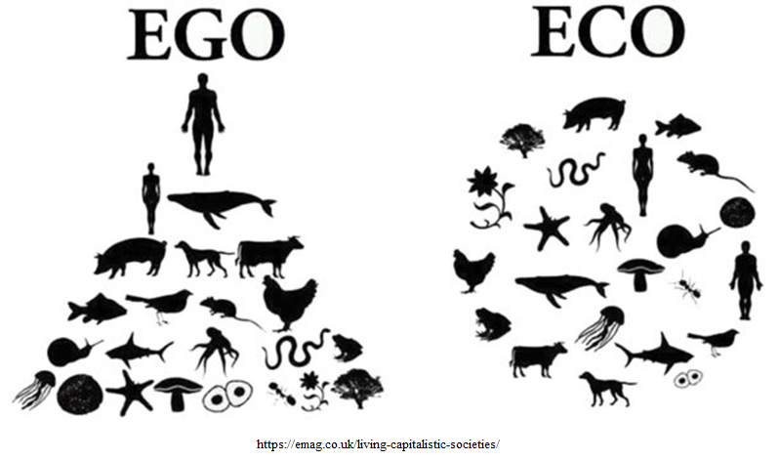

Slide 7
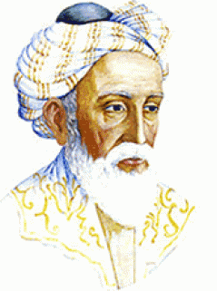
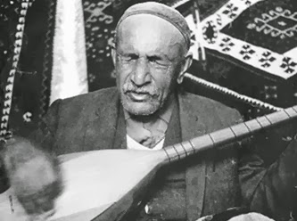
Ben yoksam bu güller, serviler yok Kızıl dudaklar, mis kokulu şaraplar yok Sabahlar, akşamlar, sevinçler, tasalar yok Ben düşündükçe var dünya, ben yok o da yok.
EGOLOG
Ömer Hayyam İranlı şâir, filozof, matematikçi ve astronom (1048-1131)
ECOLOG
İşkence yaptıkça bana gülerdi
Bunda yalan yoktur herkes de gördü
Bir çekirdek verdim dört bostan verdi
Benim sadık yârim kara topraktır
Havaya bakarsam hava alırım
Toprağa bakarsam dua alırım
Topraktan ayrılsam nerde kalırım
Benim sâdık yârim kara topraktır
Koyun verdi kuzu verdi süt verdi
Yemek verdi ekmek verdi et verdi
Kazma ile döğmeyince kıt verdi
Benim sâdık yârim kara topraktır
Âdem'den bu deme neslim getirdi
Bana türlü türlü meyva yedirdi
Her gün beni tepesinde götürdü
Benim sâdık yârim kara topraktır
….
Aşık Veysel,
1894-1973

Slide 8
Bu dersin konu ve kapsamı;
Ekoloji tarihçesi ve önemi (bir bilim dalının olmazsa olmazı)
Biyolojide hiyerarşi (egoloji mi ekoloji mi?)
Ekosistem
Ekolojik sistemlerde enerji (e=mc²)
Biyo-jeokimyasal döngüler ve küresel iklim değişimi
Populasyon ve komünite ekolojisi

Slide 9
Kaynaklar:
Ekolojinin Temel İlkeleri. Beşinci Baskıdan Çeviri. Odum, E.P., Barret, G.W., 2008. Çeviri Editörü Prof.Dr. Kani IŞIK. Palme Yayıncılık, Ankara, Türkiye
Ekoloji ve Çevre Bilimleri, M. Kışlalıoğlu, F. Berkes,1994, Remzi Kitabevi, İstanbul, Türkiye
Ekoloji Şişli, M. Nihat. Ankara : Gazi Kitabevi, 1999, Ankara, Türkiye
Online dergi: Ecology and Evolution, Erişim adresi: http://onlinelibrary.wiley.com/journal/10.1002/(ISSN)2045-7758
Blog: Doğa Dergisi, Erişim adresi: https://www.dogadergisi.com/kategori/mimarlik/ekoloji/
Ve internette sınırsız kaynaklar…

Slide 10
Peki nedir ekoloji?
Oikos eski Yunanca’da «ev, eve ait»
Logos ise «bilim, çalışma, araştırma» anlamına gelmektedir. Burada ev ile kastedilen yaşanılan yer, çevredir…
Bu açıdan ortak köke sahip olan Ekonomi ile benzerlik gösterir. «oikos» ve «nomicus» yaşanılan yere ait işlerin yönetimi…
Aslında tamamıyla birbirine bağımlı iki kardeş bilim dalları olmalarına rağmen önceliklerinin farklı olması nedeniyle karşıt görüşlü olarak kabul edilmişlerdir. Ancak günümüzde ekolojik olan madde ve hizmetler ekonomik olarak da değer kazanmaktadır.
Ekoloji: Canlıların birbirleriyle ve çevreleri ile olan karşılıklı etkileşimleri üzerine çalışan bilim dalıdır.

Slide 11
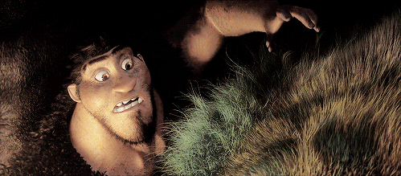
İnsanoğlu var olduğu günden bu yana günlük yaşamını sürdürebilmek için çevresinde olup bitenleri incelemek, bilmek ve tanımak zorundaydı.
Hangi bitkiler yenilebilir? Hangi hayvan zararlıdır?
Nerede uyunur, nerede uyunmaz?
Taşları sürtünce ne olur?
Buhar basıncı bir işe yarar mı?
Taş gibi ama parlak ve sarı cisim nedir?
Bulutlar toplanıp, kararınca arkasından ne gelir?
Yıldırım çarparsa ne olur?
Karşı cinsi etkileme yolları nelerdir?

Slide 12
Ve insanoğlunun çevresinin tanıyıp, çeşitli aletler geliştirmeye çevresini tanımaya başlaması ile uygarlığın başlaması aynı zamana denk gelir ve beraber evrilirler.
Ateş, tarım, sanayi, teknoloji…
Teknolojideki gelişimlerle beraber daha az çevresine bakar hale gelmiştir insanoğlu ve yeni bağımlılıklar ortaya çıkmıştır. Bazı şeyler artık göz ardı edilmektedir
Bağımlılık nedir? Nelere bağımlı olunur?
Hava Su Gıda

Slide 13
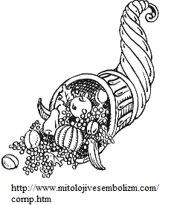
Hangi politik ideoloji olursa olsun, sistemler doğanın sunduğu değerlere parasal değer biçmezler. Bir sorun çıkmadığı sürece doğanın bedelsiz olarak sunduğu maddelerin ve hizmetlerin değeri hep göz ardı edilir.
Ne gibi sorunlar olabilir?
Bu madde ve hizmetlerin sınırsız olduğu ve hiç bitmeyeceği, teknolojinin de gelişimi ile beraber nasıl olsa onların yerine geçebilen yeni keşifler olacağı varsayılır (Cornucopian Yanılgısı)…
Oksijen ve Su
yeri doldurulamayan ve doğal döngüde yenilenebilen maddeler

Slide 14
Ekoloji sözcüğü ilk kez Alman biyolog Ernst Haeckel tarafından 1869’da kullanılmıştır.
Ancak bundan önce çok eski çağlardan bu yana bu konu merak ve araştırma konusu olmuştur. Örneğin 1700’lü yıllarda mikroskobun kaşifi Antoni van Leeuwenhoek, «besin zinciri ve popülasyon büyümesinin kontrolü» üzerine çalışmış, İngiliz bitki bilimcisi Richard Bradley «biyolojik verimlilik» konusuna yoğunlaşmıştır.
Bu konular hala günümüz ekoloji biliminin ilgi alanlarına girmektedir.

Slide 15
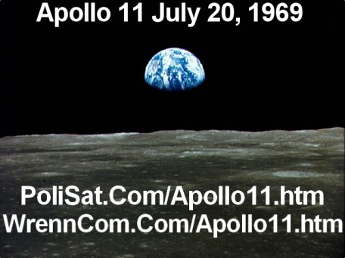
Çevre konusunda insanların küresel düzeyde bilinçlenmeye başlamaları aya İLK ayak basılışla beraber olmuştur.
Neil Armstrong ve Buzz Aldrin, 20 Temmuz 1969
«Armstrong stepped off Eagle's footpad and declared, "That's one small step for a man, one giant leap for mankind»
Dünyanın yalnız ve güzel görüntüsü insanlarda
Kirlilik
Doğanın korunması
Hızlı nüfus artışı
Gıda ve enerjinin sürdürülebilirliği
Biyolojik çeşitlilik gibi konularda merak uyandırdı

Slide 16
1980-2000 yılları arası tekrar unutuldu ekoloji. Soğuk savaş, işsizlik, gelir dağılım, sosyal adalet vb politik kavramlar öne çıktı.
21. yüzyılın başlarında dünyadaki geri dönüşümsüz (?) değişiklikler farkedildi ve EKOLOJİ tekrar gündeme geldi
«Yerkürenin insanoğlu tarafından gittikçe artan biz hızla bozulduğu tekrar görülünce, çevre sorunları yeniden ön plana çıktı. Ve artık hastalığı tedavi etmekten çok, hastalığın önlenmesinin (koruyucu hekimlik) gerekliliği anlaşılmıştır (Barret, 2001)»

Slide 17
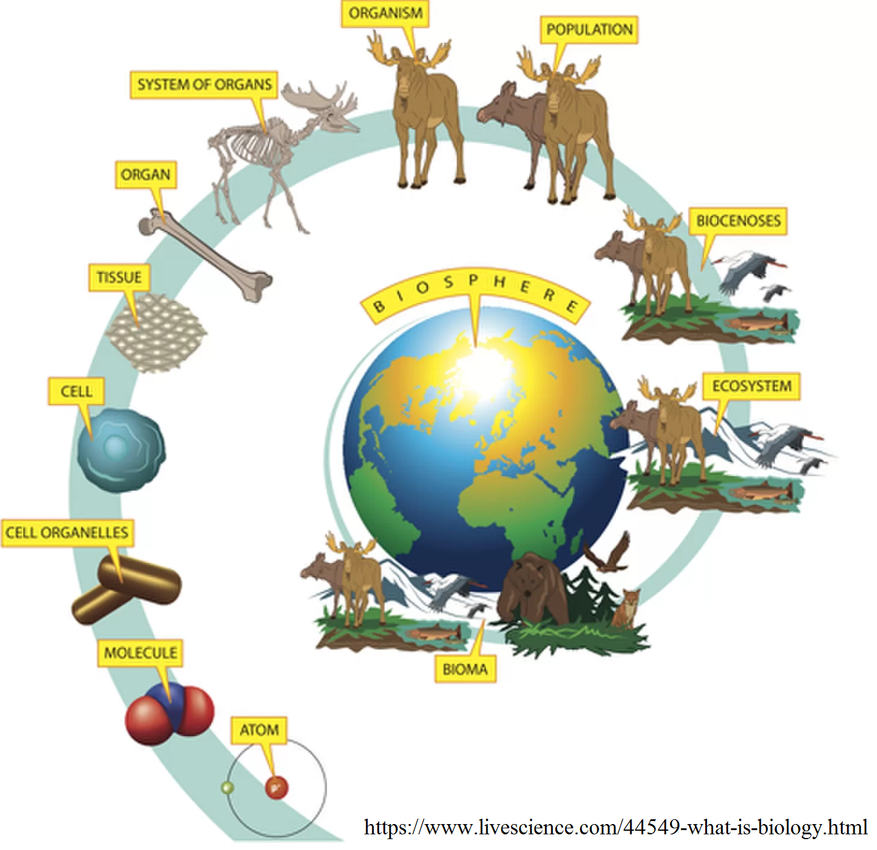
Biyolojide hiyerarşi (egoloji mi ekoloji mi?)
Ekolojinin ilgi alanlarını anlayabilmek için biyolojideki hiyerarşik düzene bakmak gerekmektedir.

